Slide 1
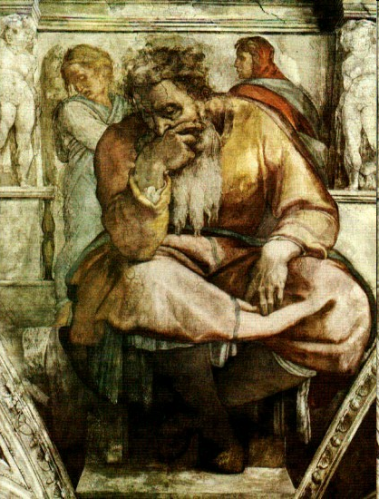
Jeremijin pogled na duhovno zvanje
Gospodin posvećuje
i poziva otpočetka (Jr 1,4-19)

Slide 2
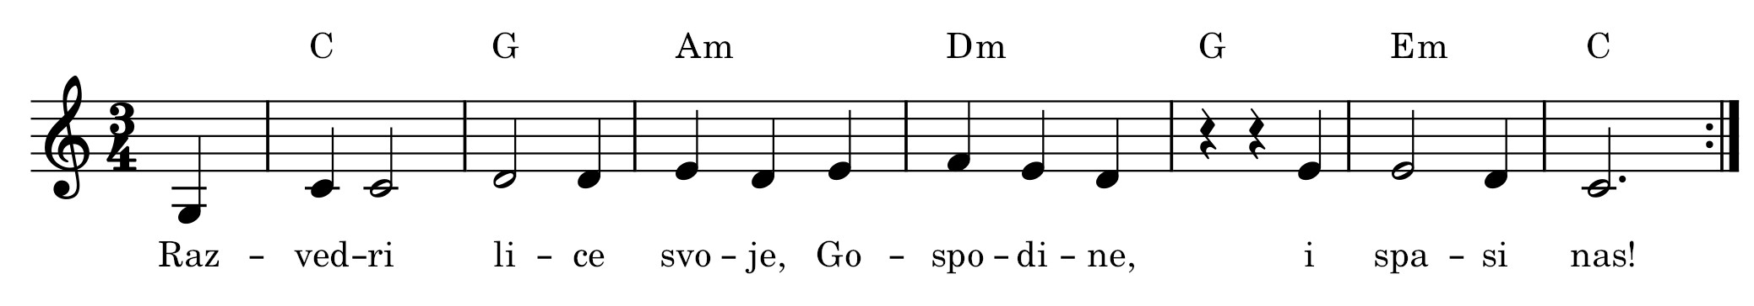
Razvedri lice svoje (Ps 80)

Slide 3
Jeremijin pogled na duhovno zvanje
Gospodin posvećuje
i poziva otpočetka (Jr 1,4-19)
I kod izbora zvanja i kod razlikovanja duhova vrijedi promotriti početak i ishodište (DV)

Slide 4
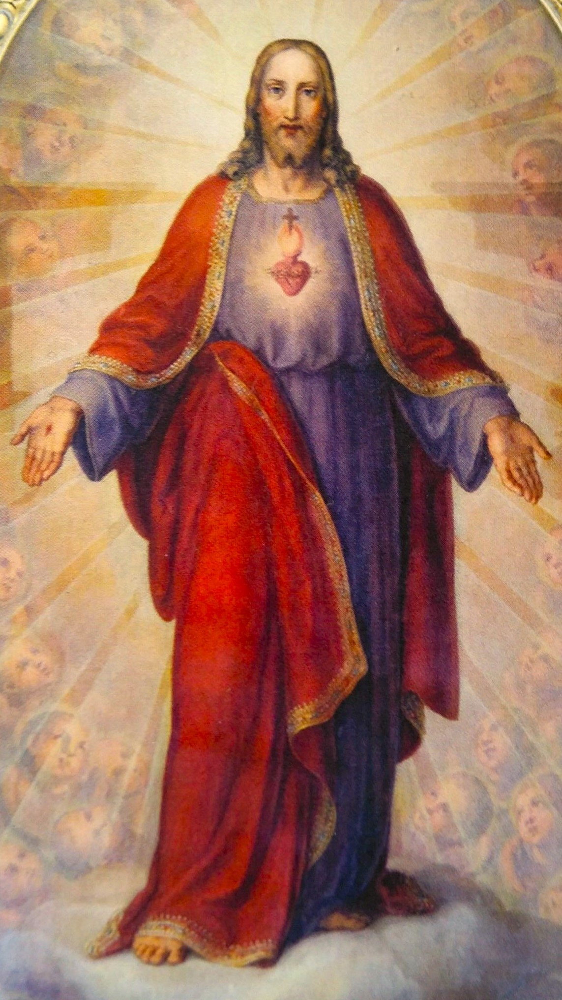
Učite se od mene!
Duhovne vježbe u Svetoj godini
Opatija, 19. – 27. 5. 2025.
amdg.eu

Slide 5
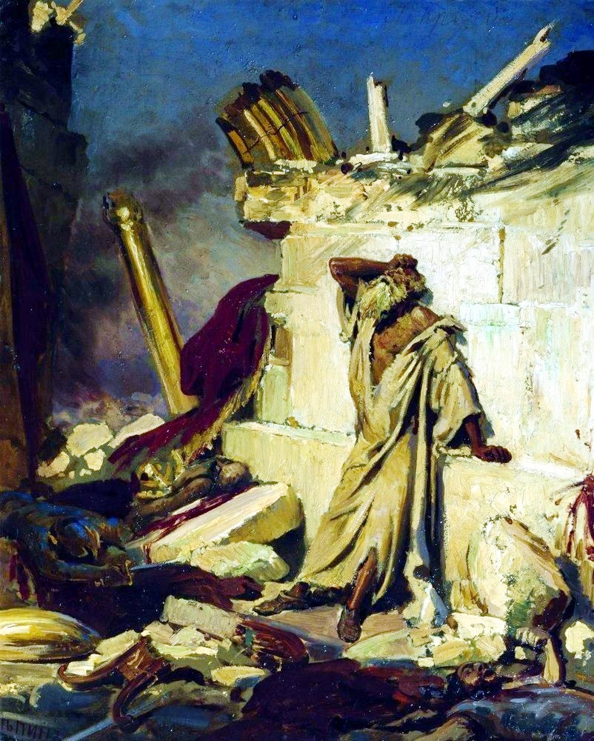
Tajna Božjega poziva
Kada mi je i kako Gospodin dao svoju riječ?
Gdje osjećam svoju nedoraslost?
Što mi pruža osjećaj sigurnosti?

Slide 6
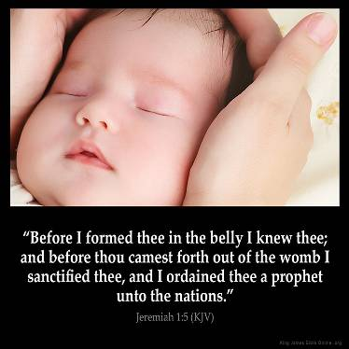
Bliski poznanici
  Od prije začeća (Jr 1,5):
Bogu blisko poznat
Prije rođenja: posvećen
  Proročki razgovor:
“Dođe mi riječ” (4.11.13)
  Gospodin 6x, prorok 3x
Obraćanje imenom: Jahve (1,6)
Jeremija (ירמיהו jirm^{e}jáhu
– יהוה uzvisuje/uzvisio! 11)

Slide 7
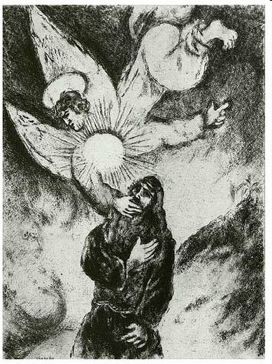
Univerzalno poslanje
  Znak (Jr 1,9):
Ruka dodiruje usta
Bog stavlja riječi (usp. Pnz 18,18)
  Postaju oganj u ustima (Jr 5,14)
Prorok narodima (גוים gojim 1,5)
  Na brizi su mu: narodi (גוים), kraljevstva (10)
  Kraljevi, knezovi, svećenici, narod (18)
Vidi: badem (11) – “Bdijem nad riječju” (12)
Lonac kipi sa sjevera (13): napadači, sud (14-16)

Slide 8
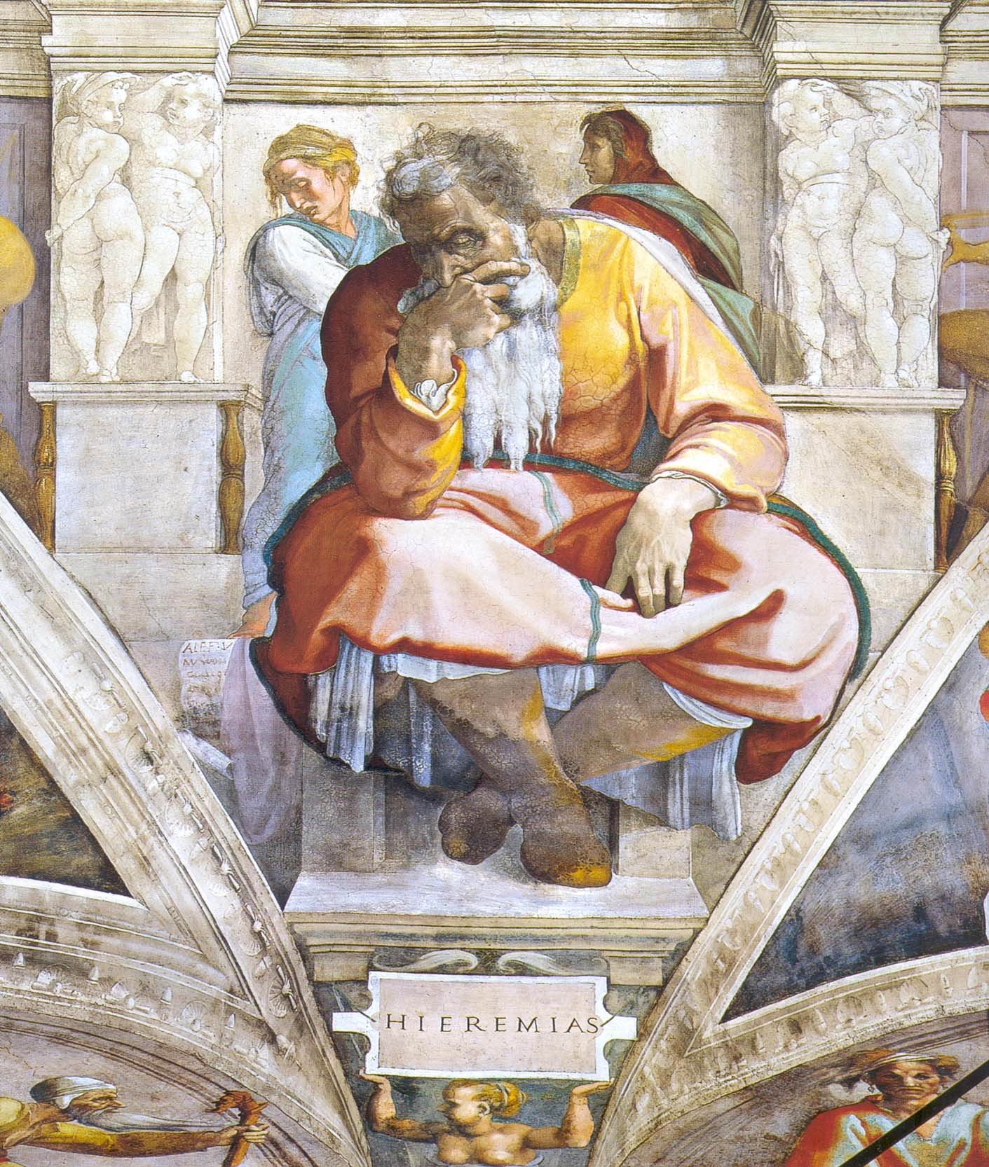
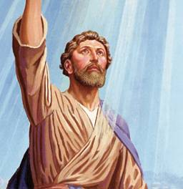
Proročka zadaća
Grad – stup – zidina (Jr 1,18)
  Okvir knjige: Jeruzalem, hram, zidine (usp. Jr 52)
Idi! (1,7)
Govori sve što ti zapovjedim (1, 7.17)
  Božje riječi u ustima (1,9)
Opaši bedra! (1,17)
  → boj Božjom riječju

Slide 9
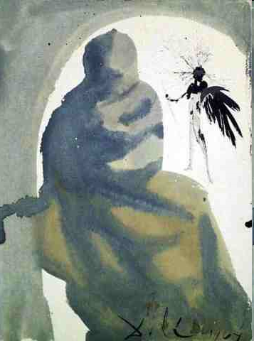
Mladi ratnik
  Subjektivan pogled (Jr 1,6):
נער ná‛ar “mališan” (6.8)
  usp. Jošua, Samuel, Salomon
“ja sam s tobom…” (1,8.19)
“da te izbavim”
  Prorokova naknadna procjena:
“Zaveo si me!” (20,7)
S. Dali, Seduxisti me, Domine (1964.-67.)

Slide 10
Tajna Božjega poziva
Kada mi je i kako Gospodin dao svoju riječ?
Gdje osjećam svoju nedoraslost?
Što mi pruža osjećaj sigurnosti?

